Slide 1
计算导论与程序设计 概念-期末回顾
软件与理论中心
张艳梅
1
Notes:
物联网技术 可计算性理论
1

Slide 2
什么是计算？
计算的定义
以数字为基础、遵循一定的计算规则进行; 如：数的加减乘除，函数的微分、积分、方程的求解、定理的证明推导;
广义：计算就是把一个符号串f变换成另一个符号串g；
更广义：计算就是对信息的变换 ；
由于计算规则的机械化、公式化，可以借助计算工具来实现计算。

Slide 3
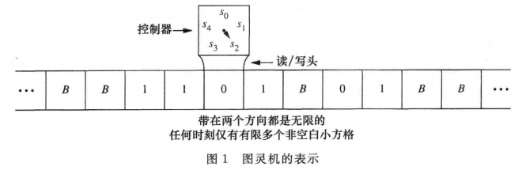
图灵机是计算机的理论模型
图灵机的定义: T=( S, I, f , s₀)
由四部分组成,有限状态集S, 包含空白符B的字母表I，从S× I到S× I×{R, L}的部分函数 f , 以及初始状态s₀ 。
f : (s,x)→(s’,x’,d) 转移规则
3

Slide 4
巴贝奇分析机-计算机的定义
1834年巴贝奇提出分析机构想:一台通用的数学计算机，不仅可以进行数字运算，而且还能进行逻辑运算（进行逻辑判断的非数值运算 ）。
巴贝奇的分析机由四部分构成：
第一部分：保存数据的齿轮式"存贮仓库"(Store)；
第二部分：对数据进行各种运算的装置("作坊")；
第三部分：对操作顺序进行控制、并对所要处理的数据及输出结果加以选择的装置；
第四部分：送入和取出数据、以及在"存贮仓库"和"作坊"之间运输数据的输入输出部件。
4
Notes:
4
第一部分是保存数据的齿轮式"存贮仓库"(Store) ； －－存储单元
第二部分是对数据进行各种运算的装置（"作坊"）；－－运算单元
第三部分是对操作顺序进行控制，并对所要处理的数据及输出结果加以选择的装置。－－控制单元
第四部分是在"存贮仓库"和"作坊"之间运输数据的输入输出部件。 －－输入输出单元

Slide 5
冯.诺依曼机体系结构
冯.诺依曼机体系结构的特点：
指令和数据采用二进制表示，从而简化机器的逻辑线路；－－指令和数据的表示
指令和数据一样存储在主存储器中；－－指令和数据的存储
计算机由运算器、控制器、存储器、输入设备、输出设备五大部分组成。
第一台基于冯.诺伊曼思想的计算机于1950年在美国宾西法尼亚大学诞生，名为EDVAC。
5
Notes:
5
非冯诺依曼结构电脑
目录
回顾 说法一
说法二
冯·诺依曼体系结构-非诺依曼化 哈佛结构 展开 回顾 说法一
说法二
冯·诺依曼体系结构-非诺依曼化 哈佛结构 展开
编辑本段回顾
现代计算机自问世以来已历经50余年的历史，但计算机所遵循的基本结构形式始终是冯·诺依曼机结构。它的基本结构特征是"共享数据和串行执行"的计算机模型。按照这种结构，程序和数据放在共享存储器内，CPU取出指令和数据进行相应的计算，因此CPU与共享存储器间的信息通路成为影响系统性能的"瓶颈"。多年来在并行计算机结构及处理的研究已经取得了很多成果，如阵列机、流水机、向量机等，使计算速度有了很大提高，但就本质上仍无法克服冯·诺依曼机结构上的缺陷。
随着计算机发展，人们除了继续对命令式语言进行改进外，提出了若干非冯·诺依曼型的程序设计语言，并探索了适合于这类语言的新型计算机系统结构，大胆地脱离了冯·诺依曼原有的计算机模式，寻求有利于开发高度并行功能的新型计算机模型，例如光子计算机（光处理器利用光的高速和无干扰性，使用光学元件构成处理器。尚在研发中），并行计算机、数据流计算机以及量子计算机等。
说法一
传统的冯·诺依曼型结构属于控制驱动方式。它是以命令式语言为对象，指令的执行次序受指令计数器的控制，因而指令是串行执行的。也就是说有指令控制器控制指令执行的次序和时机，当它指向某条指令时才驱动该条指令的执行。这种结构特点是"程序存储，共享数据，顺序执行"。计算中有一条单一的控制流从一条指令传到下一条指令（由指令计数器PC提供，执行K、K+1、……指令），执行指令所需要的操作数通过指令中给定的地址来访问，指令执行结果也通过地址存入一个共享的存储器中。并行控制流模型，采用操作符Fork和Join来显式地表示并行性，它允许在同一时刻有几个控制流同时活动。并行控制流模型中，关键技术之一是要有相应的同步手段（如Join操作符）来处理数据的相关性。
并行控制流计算机虽然摆脱了传统计算机单一控制流束缚，但它仍然存在以下两个缺点：
(1)通常要用程序计数器PC来指明指令的执行过程。
(2)通过访问一个共享的存储器在指令之间传送数据。
针对"控制驱动"方式对并行计算的限制，20世纪70年代以来，提出了下面多种与冯·依曼型计算机截然不同的新概念模型的系统结构。
说法二
由于传统冯.诺依曼计算机体系结构天然所具有的局限性，从根本上限制了计算机的发展。
(1)采用存储程序方式，指令和数据不加区别混合存储在同一个存储器中，（数据和程序在内存中是没有区别的,它们都是内存中的数据,当EIP指针指向哪 CPU就加载那段内存中的数据,如果是不正确的指令格式,CPU就会发生错误中断. 在现在CPU的保护模式中,每个内存段都其描述符,这个描述符记录着这个内存段的访问权限(可读,可写,可执行).这最就变相的指定了哪个些内存中存储的是指令哪些是数据）
指令和数据都可以送到运算器进行运算，即由指令组成的程序是可以修改的。
(2)存储器是按地址访问的线性编址的一维结构，每个单元的位数是固定的。
(3)指令由操作码和地址组成。操作码指明本指令的操作类型,地址码指明操作数和地址。操作数本身无数据类型的标志，它的数据类型由操作码确定。
(4)通过执行指令直接发出控制信号控制计算机的操作。指令在存储器中按其执行顺序存放，由指令计数器指明要执行的指令所在的单元地址。指令计数器只有一个，一般按顺序递增，但执行顺序可按运算结果或当时的外界条件而改变。
(5)以运算器为中心，I/O设备与存储器间的数据传送都要经过运算器。
(6)数据以二进制表示。
从本质上讲，冯.诺依曼体系结构的本征属性就是二个一维性，即一维的计算模型和一维的存储模型，简单地说"存储程序"是不确切的。而正是这二个一维性，成就了现代计算机的辉煌，也限制了计算机的进一步的发展，真可谓"成也冯，败也冯"。
冯·诺依曼计算机的软件和硬件完全分离，适用于作数值计算。这种计算机的机器语言同高级语言在语义上存在很大的间隔，称之为冯.依曼语义间隔。造成这个差距的其中一个重要原因就是存储器组织方式不同，冯·诺依曼机存储器是一维的线性排列的单元，按顺序排列的地址访问。而高级语言表示的存储器则是一组有名字的变量，按名字调用变量，不考虑访问方法，而且数据结构经常是多维的（如数组，表格）。另外，在大多数高级语言中，数据和指令截然不同，并无指令可以像数据一样进行运算操作的概念。同时，高级语言中的每种操作对于任何数据类型都是通用的，数据类型属于数据本身，而冯.诺依曼机的数据本身没有属性标志，同一种操作要用不同的操作码来对数据加以区分。这些因素导致了语义的差距。如何消除如此大的语义间隔，这成了计算机面临的一大难题和发展障碍。
冯.诺依曼体系结构的局限严重束缚了现代计算机的进一步发展，而非数值处理应用领域对计算机性能的要求越来越高，这就亟待需要突破传统计算机体系结构的框架，寻求新的体系结构来解决实际应用问题。目前在体系结构方面已经有了重大的变化和改进，如并行计算机、数据流计算机以及量子计算机、 DNA计算机等非冯计算机，它们部分或完全不同于传统的冯.诺依曼型计算机，很大程度上提高了计算机的计算性能。
编辑本段冯·诺依曼体系结构-非诺依曼化
必须看到，传统的冯·诺依曼型计算机从本质上讲是采取串行顺序处理的工作机制，即使有关数据巳经准备好，也必须逐条执行指令序列。而提高计算机性能的根本方向之一是并行处理。因此，近年来人们谋求突破传统冯·诺依曼体制的束缚，这种努力被称为非诺依曼化。对所谓非诺依曼化的探讨仍在争议中，一般认为它表现在以下三个方面的努力。
（1）在冯·诺依曼体制范畴内，对传统冯·诺依曼机进行改造，如采用多个处理部件形成流水处理，
依靠时间上的重叠提高处理效率；又如组成阵列机结构，形成单指令流多数据流，提高处理速
度。这些方向已比较成熟，成为标准结构；
（2）用多个冯·诺依曼机组成多机系统，支持并行算法结构。这方面的研究目前比较活跃；
（3）从根本上改变冯·诺依曼机的控制流驱动方式。例如，采用数据流驱动工作方式的数据流计算
机，只要数据已经准备好，有关的指令就可并行地执行。这是真正非诺依曼化的计算机，它为并
行处理开辟了新的前景，但由于控制的复杂性，仍处于实验探索之中。
编辑本段哈佛结构
特点：
使用两个独立的存储器模块，分别存储指令和数据，每个存储模块都不允许指令和数据并存，以便实现并行处理；
具有一条独立的地址总线和一条独立的数据总线，利用公用地址总线访问两个存储模块（程序存储模块和数据存储模块），公用数据总线则被用来完成程序存储模块或数据存储模块与CPU之间的数据传输；
两条总线由程序存储器和数据存储器分时共用
在典型情况下，完成一条指令需要3个步骤，即：取指令、指令译码和执行指令。从指令流的定时关系也可看出冯.诺曼结构与哈佛结构处理方式的差别。举一个最简单的对存储器进行读写操作的指令，指令1至指令3均为存、取数指令，对冯.诺曼结构处理器，由于取指令和存取数据要从同一个存储空间存取，经由同一总线传输，因而它们无法重叠执行，只有一个完成后再进行下一个。
如果采用哈佛结构处理以上同样的3条存取数指令，如下图所示，由于取指令和存取数据分别经由不同的存储空间和不同的总线，使得各条指令可以重叠执行，这样，也就克服了数据流传输的瓶颈，提高了运算速度。
哈佛结构强调了总的系统速度以及通讯和处理器配置方面的灵活性。
TI 公司DSP采用的改进型哈佛结构其改进之处在于 在数据总线和程序总线之间进行局部的交叉连接。这一改进允许数据存放在程序存储器中，并被算术运算指令直接使用，增强了芯片的灵活性。只要调度好两个独立的总线就可使处理能力达到最高，以实现全速运行。改进的哈佛结构还可使指令存储在高速缓存器中(Cache)，省去了从存储器中读取指令的时间，大大提高了运行速度。

Slide 6

布尔代数
布尔构思出一个关于0和1的代数系统，用基础的逻辑符号系统描述物体和概念,将逻辑推理过程简化为极为容易和简单的代数运算。
在布尔代数中，0和1是自变量的定义域，也是函数的值域。基本运算只有与、或、非 三种。
英国数学家布尔
G.Boole
1847年布尔出版了
《逻辑的数学分析》
1854年出版《思维规律的研究——逻辑与概率的数学理论基础》
6
Notes:
6
布尔代数又称逻辑代数，是以它的创立者——英国数学家布尔（G.Boole）命名的。1847年布尔出版了他的第一部著作《逻辑的数学分析》，1854年，已经担任柯克大学教授的布尔再次出版《思维规律的研究——逻辑与概率的数学理论基础》。以这两部著作，布尔建立了一门新的数学学科。在布尔代数里，布尔构思出一个关于0和1的代数系统，用基础的逻辑符号系统描述物体和概念。这种代数不仅广泛用于概率和统计等领域，更重要的是，它为今后数字计算机开关电路设计提供了最重要数学方法。
1835年，20岁的乔治·布尔开办了一所私人授课学校。为了给学生们开设必要的数学课程，他兴趣浓厚地读起了当时一些介绍数学知识的教科书。不久，他就感到惊讶，这些东西就是数学吗？实在令人难以置信。于是，这位只受过初步数学训练的青年自学了艰深的《天体力学》和很抽象的《分析力学》。由于他对代数关系的对称和美有很强的感觉，在孤独的研究中，他首先发现了不变量，并把这一成果写成论文发表。这篇高质量的论文发表后，布尔仍然留在小学教书,但是他开始和许多第一流的英国数学家交往或通信，其中有数学家、逻辑学家德·摩根。摩根在19世纪前半叶卷入了一场著名的争论，布尔知道摩根是对的，于是在1848年出版了一本薄薄的小册子来为朋友辩护。这本书是他6年后更伟大的东西的预告，它一问世，立即激起了摩根的赞扬，肯定他开辟了新的、棘手的研究科目。布尔此时已经在研究逻辑代数，即布尔代数。他把逻辑简化成极为容易和简单的一种代数。在这种代数中，适当的材料上的"推理 "，成了公式的初等运算的事情，这些公式比过去在中学代数第二年级课程中所运用的大多数公式要简单得多。这样，就使逻辑本身受数学的支配。为了使自己的研究工作趋于完善，布尔在此后6年的漫长时间里，又付出了不同寻常的努力。1854年，他发表了《思维规律》这部杰作，当时他已39岁，布尔代数问世了，数学史上树起了一座新的里程碑。几乎像所有的新生一样，布尔代数发明后没有受到人们的重视。欧洲大陆著名的数学家蔑视地称它为没有数学意义的，哲学上稀奇古怪的东西，他们怀疑英伦岛国的数学家能在数学上做出独特贡献。布尔在他的杰作出版后不久就去世了。20世纪初，罗素在《数学原理》中认为，"纯数学是布尔在一部他称之为《思维规律》的著作中发现的。"此说一出，立刻引起世人对布尔代数的注意。今天，布尔发明的逻辑代数已经发展成为纯数学的一个主要分支。
读者也许会问这么简单的理论能解决什么实际问题。布尔同时代的数学家们也有同样的问题。事实上在布尔代数提出后80 多年里，它确实没有什么像样的应用，直到 1938 年香农在他的硕士论文中指出用布尔代数来实现开关电路，才使得布尔代数成为数字电路的基础。所有的数学和逻辑运算，加、减、乘、除、乘方、开方等等，全部能转换成二值的布尔运算

Slide 7
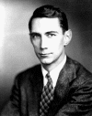
美国数学家
克劳德 · 仙农
claude shannon 1916 - 2001
仙农和开关电路理论
1938年发表了《继电器和开关电路的符号分析》
首次以布尔代数为工具进行开关电路分析、设计。
证明可以通过继电器电路来实现布尔代数的逻辑运算。
明确地给出了实现加、减、 乘、除等运算的电子电路的设计方法。
后来，进一步证明了可以采用能实现布尔代数运算的继电器或电子元件来制造计算机 ，使计算机具有算术运算和逻辑运算功能。
7
Notes:
7
工作在开关两种状态下的电路，就叫开关电路
开关电路的原理：由开关管和PWM（Pulse Width Modulation）控制芯片构成振荡电路，产生高频脉冲。将高压整流滤波电路产生的高压直流电变成高频脉冲直流电，送到主变压器降压，变成低频脉冲直流电。
仙农的开关电路理论
1938年，美国数学家仙农（C. Shannon）发表了著名的论文《继电器和开关电路的符号分析》，
首次用布尔代数进行开关电路分析。由于布尔代数只有0和1两个值，恰好与二进制数对应，仙农把它运用于以脉冲方式处理信息的继电器开关，从理论到技术彻底改变了数字电路的设计方向，
并证明布尔代数的逻辑运算，可以通过继电器电路来实现，
明确地给出了实现加、减、 乘、除等运算的电子电路的设计方法。
这篇论文成为开关电路理论的开端，为大型数字计算机奠定了基础。
克劳德·仙农（claude shannon），1916年4月30日生于美国密执安州的盖洛德，
1932年就读于密执安大学电机工程专业。
１９３６年毕业后，仙农在学校的布告栏上看见了麻省理工学院（ＭＩＴ）提供半工半读机会的广告，于是便直接进入了ＭＩＴ，一面攻读电机工程学硕士学位，一面给ＭＩＴ副校长、工程系系主任范尼佛·布什做实验助理，给布什照看微分分析器，
并在布什的指导下使用微分分析仪，这使他对继电器电路的分析产生兴趣。
他认为这些电路的设计可用符号逻辑来实现，并意识到分析继电器的有效数学工具正是布尔代数。
后来仙农在贝尔实验室工作中还进一步证明，可以采用能实现布尔代数运算的继电器或电子元件来制造计算机，仙农的理论还为计算机具有逻辑功能奠定了基础，从而使电子计算机既能用于数值计算，又具有各种非数值应用功能，使得以后的计算机在几乎任何领域中都得到了广泛的应用。
1938年，在范尼佛·布什的鼓励下，完成了硕士学业的仙农决定继续攻读数学博士学位。仅仅在一年半之后，仙农就顺利拿到了博士学位。
１９４０年春天，毕了业的仙农加入了贝尔实验室。不久，美国政府为了备战，仙农被调到军队里去进行防空火力系统和密码的编写与破译的研究工作。尽管如此，仙农依然有时间继续自己的工作。在贝尔实验室的工程师拉尔夫·哈特利的协助下，仙农开始考虑如何使用同一种方式来传输不同讯息，以及通讯信道在受瓶颈限制和噪音干扰客观存在的情况下，如何才能保证讯息传输的准确性。

Slide 8
数字化技术Digital Technology
信号是离散的
通过对模拟信息取样来实现Sampling is only one way to digitize information
每件事物都必须变成数字！
文字可以用ASCII、Unicode等进行数字编码。Text (letters and special characters) gets converted to numbers (A = 65), using a standard coding convention called ASCII
图片要切割为像素和颜色数值。Graphics (images), gets broken down into pieces (pixels) and each colour gets a number

Slide 9
练习
一幅位图图像可以看作是由多个小方格组合而成的矩阵，每个小方格叫做一个"像素"，比如一个分辨率为1024×768的图像可看作由1024×768个方格组成。假设每个像素能表示512种颜色，则存储一幅1024×768的图像至少需要多少字节？请说明原因。
每像素需要 log₂512 = 9bit , 9/8 向上取整=2字节。
存1024×768分辨率图像至少需要
2×1024×768 = 1536*1024 字节 = 1536 KB

Slide 10
程序的执行过程
fetch
execute
decode
程序的运行就是不断地 取指令、分析指令、执行指令的过程，这3个步骤均由控制器来控制。控制器取指令、分析指令，产生操作控制信号发给输入输出设备、运算部件或者主存，完成指令的执行。
10

Slide 11
计算机指令
一般计算机包括如下几类指令：
1）算术运算类。执行加、减、乘、除等算术运算的指令类；
2）逻辑运算类。执行与、或、非、移位、比较等逻辑运算的指令类；
3）传送类。执行取数、存数、传送等操作的指令类；
4）程序控制类。执行无条件转移、条件转移、调用程序、返回等操作的指令类；
5）输入/输出类。执行输入、输出、输入/输出等实现内存和外部设备之间传输信息操作的指令类；
6）其他类指令。执行停机、空操作、等待等操作的指令类。
11

Slide 12
指令的组成
指令的组成：
操作码 地址码
操作码：用来表明本条指令要求计算机完成的操作；
操作数地址：CPU根据该地址取得所需的操作数；可能直接给出操作数，可能是内存地址，也可能是寄存器地址（即寄存器名）；
操作结果的存储地址：将对操作数的操作结果保存在该地址中，以便再次使用；可能是内存地址，也可能是寄存器地址；
下一条指令的地址：一般的，如果程序是顺序执行，则下一条指令的地址由程序计数器PC（存放下一条指令地址的寄存器）指出；仅当改变程序的运行顺序（转移、调用子程序）时，下条指令的地址才由转移类指令给出。
地址码
操作码和地址码均是二进制数据
12

Slide 13
指令与程序
指令系统
计算机能直接识别和执行的全部指令的集合，称为该种计算机的指令系统。
程序
程序是按事先设计的功能和性能要求编制的指令序列。
注意：这种提法并不都是指程序必须是二进制代码,而是指程序最终会转换为指令序列！
13

Slide 14
输入数据
输出数据
输入设备
存储器
输出设备
操作数/运算结果/指令
地址
读/写信号
中央处理器（CPU）
运算部件
要求输入
要求输出
控制部件
数据总线
控制路线
地址总线
14

Slide 15



计算机系统
计算机系统的组成
计算机系统
硬件
软件
硬件系统
软件系统
用户
计算机系统由硬件和软件两大部分组成。
硬件是计算机的物质基础；软件可以发挥和扩大计算机硬件功能，两者相辅相成，缺一不可
15

Slide 16
软件的定义
二、计算机软件及其分类
软件的定义：是程序、数据、相关文档的完整 集合。
程序
按事先设计的功能和性能要求编制的指令序列
数据
程序能正常操纵的信息的数据结构
文档
与程序开发、维护和使用有关的图文材料
软件=程序
16

Slide 17
软件的分类
系统软件
面对普遍的应用要求、为了充分发挥硬件的特性、维护计算机的硬件和软件系统、平滑用户与硬件设备间的沟坎而设计的软件，不针对具体的应用。
如：操作系统、数据库管理系统、设备驱动程序、语言集成开发环境（如Dev-C++）等。
是在系统软件的基础上开发出来的、用于解决具体问题所编制的各种具体应用程序，如：飞机定票系统，图书管理系统等 。
应用软件
系统软件和应用软件的区分有时并不严格，没有必要死抠！
17

Slide 18
计算机系统-操作系统
常见的操作系统有：MS-DOS（又称PC-DOS）、UCDOS、Windows、 UNIX、LINUX等；
系统软件：操控、管理资源，提供接口隔离硬件
18
操作系统的定义：
操作系统是这样一些程序模块的集合－－它们管理和控制计算机系统中的硬件和软件资源，合理组织计算机工作流程（调度运行用户应用程序），以便有效地利用这些资源为用户提供一个功能强大、使用方便和可扩展的工作环境，从而在计算机与其用户之间起到接口作用。

Slide 19

操作系统的五大功能
操作系统的五大功能
作业管理、CPU(进程)管理、内存管理、设备管理、文件管理
作业：用户请求计算机计算的一个计算任务，由程序、数据和作业说明书组成，用于完成用户的一个计算目标。
进程：是一个具有独立功能的程序对某个数据集在处理机上的执行过程，是资源分配的基本单位。一个程序（作业）的执行总是会产生一个或多个进程。
19

Slide 20
程序与进程的区别
程序
作业
进程
20
程序与进程的关系
进程是动态的，强调执行过程，而程序是静态的；
进程具有并发性(宏观上同时运行)，程序没有；
不同的进程可以对应同一程序，只是该程序对应的数据集不同。

Slide 21
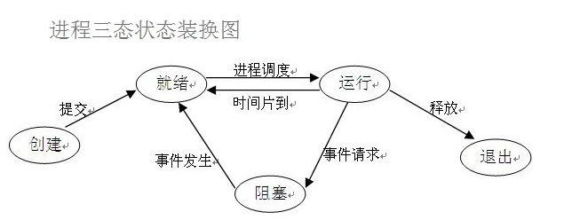
（1）运行：当一个进程在处理机上运行时，则称该进程处于运行状态。处于此状态的进程的数目小于等于处理器的数目，对于单处理机系统，处于运行状态的进程只有一个。在没有其他进程可以执行时（如所有进程都在阻塞状态），通常会自动执行系统的空闲进程。
（2）就绪：当一个进程获得了除处理机以外的一切所需资源，一旦得到处理机即可运行，则称此进程处于就绪状态。就绪进程可以按多个优先级来划分队列。例如，当一个进程由于时间片用完而进入就绪状态时，排入低优先级队列；当进程由I／O操作完成而进入就绪状态时，排入高优先级队列。
（3）阻塞：也称为等待或睡眠状态，一个进程正在等待某一事件发生（例如请求I/O而等待I/O完成等）而暂时停止运行，这时即使把处理机分配给进程也无法运行，故称该进程处于阻塞状态。

Slide 22
算法
定义: 算法是一个有限步骤的求解序列, 用来解决一类特定的问题。
例: 描述在一个有限整数序列{a_{n}}中寻找最大值的算法.
解: 算法步骤如下:
设置最大值max初始值, 为序列中第一个整数a₁.
for i=2..n
if (max < a_{i} ) then max= a_{i}
return max {max= max(a_{n}) }

Slide 23
算法的属性
输入: 算法应当有指定集的输入值.
输出: 对应输入值, 算法应给出指定集的输出值, 即问题的解.
正确性: 算法应针对每一组输入都能产生正确的输出.
有限性: 算法应对任何输入值都能在有限步后给出结果.
可执行性: 算法的每一步都能在有限时间内正确执行.
通用性: 算法应可以适用既定问题的所有情况.

Slide 24
迭代算法
很多复杂问题，不能找到直接的求解公式；只能通过把问题归约到更小输入的问题实例来解决，或者说f(n)的计算依赖于f(n-k)或f(n/k)的求解。
算法f(n)的计算公式，依赖于较小规模的问题实例f(n-k)或f(n/k)的求解，这种计算公式叫做递归定义。
使用迭代算法编写程序的基本方法：
寻找问题求解的递归公式；
设置迭代求解的初始值；
设计循环结构，实现一步步的从小到大的迭代计算。

Slide 25
递归算法
递归函数算法：直接用递归定义设计一个递归函数，然后调用这个递归函数从f(n)一步步递推至初始条件，再自动逐级函数回归完成计算，这样的过程称为递归(recurrsion)。
递归算法必须要有初始条件，不能无限递归下去。
递归函数的特点：
-必须有正确的递归定义；
-回归阶段的反序性，适合执行反向计算；
-克服正向推理难以控制的复杂度。

Slide 26
穷举算法
蛮力算法用最直接的方式求解问题, 一点不考虑如何使算法更有效.
蛮力算法的例子有穷举算法、线性搜索, 冒泡排序和插入排序等。
穷举法解题思路：对所有可能是解的众多候选解 按某种顺序进行逐一列举和逻辑检验，从中找出那些符合要求的候选解作为问题的解。
穷举算法的设计核心：
定义所有候选解的集合，即“解空间”；

Slide 27
有限状态机:数学模型
确定的有限自动机的形式化定义
确定的有限自动机是一个五元组
其中：
：有限的状态集合；
：有限的输入字母表；
： 转换函数，是 到 的映射；
： 初始状态， ；
： 终止状态集， ；
（初始状态只有一个）
27

Slide 28
有限状态机：设计状态转换图
如何设计有限状态自动机？
可能出现的有限个状态、运行的规则都是事先确定的。一旦开始运行，就按照事先确定的规则工作，因此叫“自动机”。
使用状态转换图形直观描述整个工作过程。
28

Slide 29
有限状态机的通用编码模式
#define START 1
...
int state=START;
...
while (state!=END) {
ch=getchar();
switch(state) {
case START:
if (ch==?) state=Q1; break;
...}
有限状态机解题通用处理模式
29

Slide 30
1.1 什么是程序设计语言
一、语言的概念：
语言就广义而言，是一套共同采用的 沟通符号、表达方式与处理规则。
计算机语言（Computer Language）指用于人与计算机之间通讯的语言。
程序设计语言介于人与人沟通的语言和机器语言之间.

Slide 31
1、机器语言
计算机发展早期使用的语言；面向计算机指令。
指令由“0”和“1”的二进制码组成 ,是指挥计算机工作的命令，是计算机唯一可以直接识别的语言；
与具体机器有关，不同的机器能识别的机器语言也不同；

Slide 32
1.2 程序设计语言的演化－符号语言
2、符号语言
20世纪50年代早期，数学家Grace Hopper发明了符号语言，即用符号或助记符来表示不同的机器语言指令(包括操作码和和操作数地址）。
程序员可用ADD、SUB、MUL、DIV等符号来分别表示加法、减法、乘法、除法的操作码。
符号语言又称汇编语言。

Slide 33
1.2 程序设计语言的演化－高级语言
3、高级语言
由于汇编语言的局限性，后来出现了高级语言。
高级语言的优势
高级语言程序易学、易懂、也易查错。
使程序员可以完全不用与计算机的硬件打交道、不必了解机器的指令系统。
高级语言与具体机器无关，在一种机器上运行的高级语言程序有可能可以不经改动地移植到另一种机器上运行，大大提高了程序的通用性。

Slide 34
1.2 程序设计语言的演化
4、第四代语言
第四代语言(Fourth-Generation Language, 以下简称4GL)是比3GL更加靠近自然语言的编程语言。
旨在提供更高水平的内部计算机硬件细节的抽象，使该语言更加对程序员友好、强大和通用。
它可以通过同时更多地操作大量的信息集合，而不是仅仅关注比特和字节。可能支持数据库管理、报告生成、数学优化、gui开发或web开发。

Slide 35
1.2 程序设计语言的演化
5、自然语言
理想情况下，计算机能够理解自然语言（如英语、汉语等）并立即执行请求。
大量关于自然语言的工作正在实验室中进行。
但迄今为止，自然语言的使用仍然是相当有限的 。

Slide 36
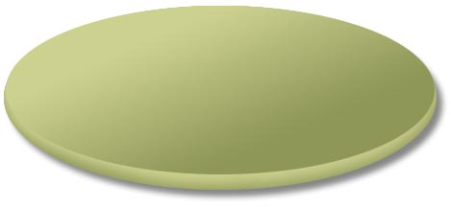
1.4 程序设计语言的分类
根据人们对于求解问题的方法进行分类可以将程序设计语言进行分类。
过程化语言
函数型语言
面向对象语言
专用语言
说明性语言

Slide 37
数据类型
数据类型 包括三要素(含义)：
逻辑结构，定义了数据的抽象/值的集合(属于该类型的数据能够取值的范围）；
存储结构，规定了数据的存储方式；
能应用于这些数值上的操作集合（数据操作）。
浮点数集合，支持算术运算、数学函数运算。
整数集合，支持字符编码转换，以及整数的加、减、乘和整数除法运算。
37

Slide 38
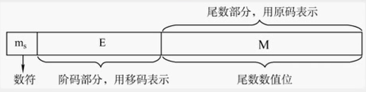
整数类型和浮点类型
计算机中存储一个数据的物理空间是固定的，即一个字长。
一台32位机的计算机上，整数108这样存储：
00000000 00000000 00000000 01101100
但是小数的计算机表示形式，采用"尾数"(这是一个纯小数)和"指数"(这是一个整数)组合表示。
例如：1001.011 = 2³⁽⁰¹¹⁾ × ( 1.001011 )

Slide 39
C的数据类型
C语言提供了以下数据类型：
整型 int
基本类型
字符型 char
单精度实型
float
实型(浮点型)
数组类型
双精度实型
double
数据类型
构造类型
结构类型 struct
联合类型 union
指针类型
枚举类型 enum
空类型(无值类型) void

Slide 40
结构类型
结构是用其他类型的对象构造出来的派生数据类型。
声明一个结构体类型的一般形式为：
struct 结构体名{
成员列表
};
typedef 用于为经常出现的类型创建一个别名。
typedef struct Book Mybook；
typedef struct {
double x; double y;
} Rect;

Slide 41
结构变量的引用
不能整体访问结构变量，只能按成员访问.
结构成员运算符“.”，通过结构变量名访问结构成员：结构变量名.结构成员名
例：scanf("%f", &library.value);
//.运算符优先级比&高
指针运算符“->”，通过指向结构变量的指针访问结构成员：指针名->结构成员名
或 (*指针名).结构成员名
结构变量可以进行赋值运算。

Slide 42
枚举类型
枚举：将变量的值一一列举出来，变量的值只限于列举
出来的值的范围内。
申明枚举类型用enum
enum weekday{sun，mon，tue，wed，thu，fri，sat};
定义变量：
enum weekday workday，week-day;
enum{sun，mon，tue，wed，thu，fri，sat｝workday；
变量值只能是sun到sat之一 。

Slide 43
常量constant
常量是指在程序执行过程中不能改变的数据。常量按表示形式分为：文字常量、命名常量、符号常量。
文字常量是指在程序中直接出现的数据。
符号常量：程序代码中预先统一设定的文字常量，并以自定义的标识符表示。例：#define N 100
不能改写的变量(命名常量)
添加const修饰符的变量一旦声明并初始化,便不允许程序去改变该存储空间中的数据。
int * const iPtr； /*iPtr不能被修改，只能指向i*/
const int * iPtr ；/*iPtr指向的整数变量不能被修改*/
43

Slide 44

字符串常量
int main()
{
char string1[10], string3[10];
const char * string2 ="Hello";
char string4[]="Good Bye";
……
}
在内存的常量区里保存"Hello"
"Hello"
数组string4
9字节
数组string3
10字节
指针string2
8字节（sizeof(char *)值为8）指针的字节数和计算机字长一致.
数组string1
10字节

Slide 45
表达式
表达式（expression）是由运算符、操作数和括号组成的、计算求值的基本单位。
操作数可以是：常量、变量、函数调用和表达式；
表达式举例：
2 表达式无运算符，操作数为常量
i 表达式无运算符，操作数为变量
sin(x) 表达式无运算符，操作数为函数调用
2 + i 操作数为常量和变量
i * cos(x) 操作数为变量和函数调用
2+ i * sin(x) 加法运算的第2个操作数仍为表达式

Slide 46
3.1 表达式的递归定义
表达式的定义是一个递归的形式，由下面四条规则构成: （1）常量、变量、函数调用是表达式。 （2）如果Ω是表达式，则(Ω)是表达式；如果θ是单目运算符，θ允许前缀形式，则θΩ是表达式；如果θ允许后缀形式，Ωθ是表达式。 （3）如果Ωl、Ω2、Ω3是表达式，θ是双目运算符，则ΩlθΩ2是表达式；θ1和θ2构成三目运算符，则Ωlθ1Ω2θ2Ω3是表达式。 （4）只有有限次的使用上述规则得到的有限长度的字符串式子才是表达式。

Slide 47
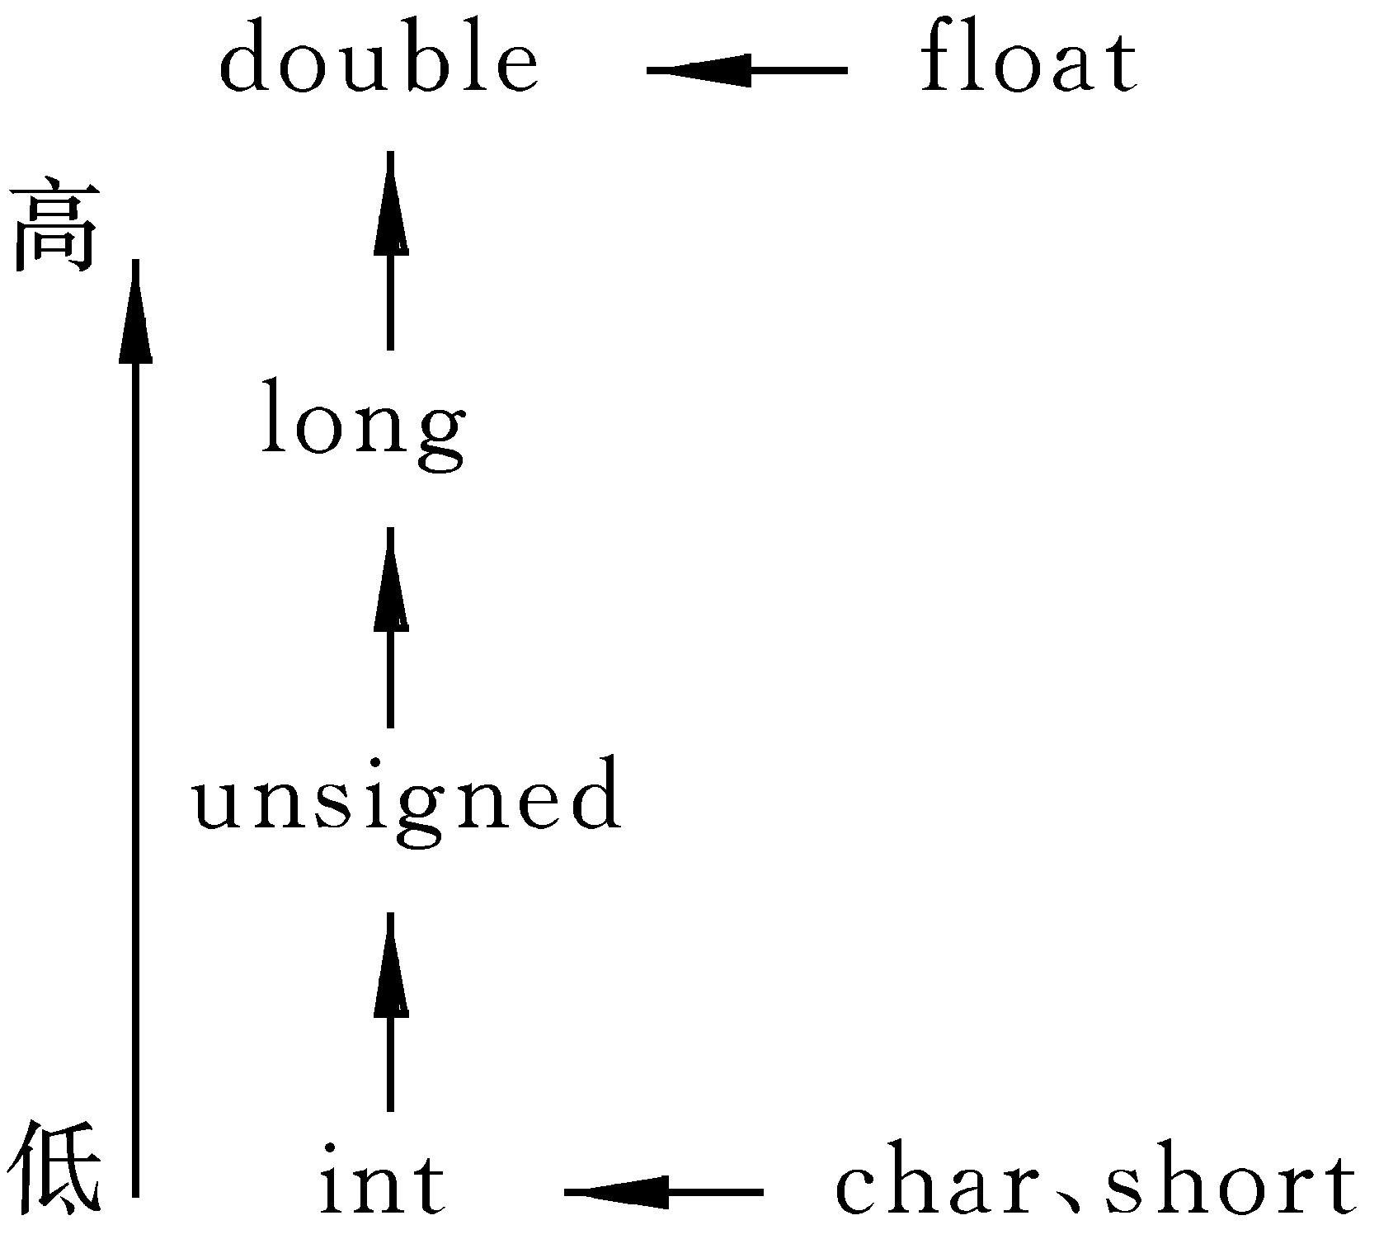
各类数值型数据间的混合运算
混合运算：整型(包括int,short,long)、浮点型(包括float,double)可以混合运算。在进行运算时,不同类型的数据要先转换成同一类型,然后进行运算.
说明：
这种类型转换是由系统自动进行的。

Slide 48
C运算符(1)
3.8.1 Ｃ运算符简介
Ｃ的运算符有以下几类：
(1)算术运算符 (+, -, *, /, %)
(2)关系运算符 (＞,＜, ==, >=, <=, !=)
(3)逻辑运算符 (!, &&, || )
(4)位运算符 (<<, >>, ~, |, ∧, ＆)
(5)赋值运算符 (＝, +=, -=, *=, /=, %=)
(6)条件运算符 (？：)
(7)逗号运算符 (,)

Slide 49
C运算符(2)
(8)指针运算符 (*和＆)
(9)求字节数运算符( sizeof() )
(10)强制类型转换运算符( (类型名) )
(11)分量运算符( ．, ->)
(12)下标运算符(［ ］)
(13)其他 (如函数调用)

Slide 50
运算符的优先级和结合性
Ｃ语言规定了运算符的优先级和结合性。
在表达式求值时,先按运算符的优先级别高低次序执行,例如先乘除后加减。
Ｃ规定了各种运算符的结合方向(结合性)
算术运算符的结合方向为“自左至右”,即先左后右 。
＋＋ｉ,－－ｉ(在使用ｉ之前,先使ｉ的值加(减)１)
ｉ＋＋,ｉ－－(在使用ｉ之后,使ｉ的值加(减)１)
ANSI C并没有具体规定表达式中的子表达式的求值顺序,允许各编译系统自己安排。

Slide 51
逻辑运算符和逻辑表达式
写出下面各逻辑表达式的值。设a=3,b=4,c=5。
(1)a + b > c && b == c
(2)a || b + c && b - c
(3)!(a > b) && !c || 1
(4)!(x = a) && (y = b) && 0
(5)!(a + b) + c - 1 && b + c / 2
解题思路：
关系运算符的优先级高于赋值运算符,但低于算术运算符;
逻辑运算符优先级： ! 高于 &&, &&高于 ||
有括号优先括号。

Slide 52
赋值表达式的嵌套特性
赋值表达式,可以作为子表达式嵌入其他表达式中。例如: while (ch=getchar)!=‘\n’) …
表达式“a=(b=5)”分析：括弧内的“b=5”是一个赋值表达式，相当于执行
“b=5”和“a＝b”两个赋值表达式。
赋值运算符按照“自右而左”的结合顺序,
因此,“(b＝5)”外面的括弧可以不要,即“a=(b=5)”和“a=b=5”等价。

Slide 53
逗号运算符
逗号表达式，常用于for()结构，也可用于表达式语句。
例：a＝３*5,a*４;
分析:赋值运算符的优先级别高于逗号运算符, 因此应先求解a＝３*5, 然后求解a*４得６０。

Slide 54
3.2 语句
语句（statement）用于向计算机发出操作指令。
一条语句经编译后产生一条或多条机器指令。
一个实际的程序可能包括若干条语句。
C语言规定了6类语句：
表达式语句、复合语句、选择语句、
循环语句、标记语句、跳转语句

Slide 55
C语句概述
C程序
源程序文件1
源程序文件2
源程序文件n
预处理命令
数据声明
函数1
函数n
函数首部
函数体
数据声明
执行语句

Slide 56
3.2 语句
一、表达式语句
表达式：算术表达式、关系表达式、逻辑表达式、 赋值表达式。
表达式语句：在一个表达式末尾加上分号“；”（分号是C语言中语句的结束符）。
; (空语句，常用于if-else结构)
i<j;（一个表达式语句，但值被丢弃）
i = i + 10 * j;（赋值表达式语句）
printf(“age=%d”,getage());（函数调用表达式）

Slide 57
3.2 语句
二、复合语句
复合语句是包含零个或多个语句的代码单元，使得一组语句成为一个整体，也被称为块。
在C语言中，复合语句由一个左花括号、可选语句段、一个右花括号组成。如：
{
i = 1;
j = 2 * i;
}

Slide 58
控制语句
计算机中的指令除了运算，还需要控制语句的执行序列，如：是非选择、多项选择、周而复始的循环、中断、意外终止等。
1 if() ~else 条件语句 6 break 间断语句
2 for()~ 循环语句 7 switch() 开关语句
3 while()~循环语句 8 return 返回语句
4 do ~while();循环语句
5 continue 继续语句
58

Slide 59
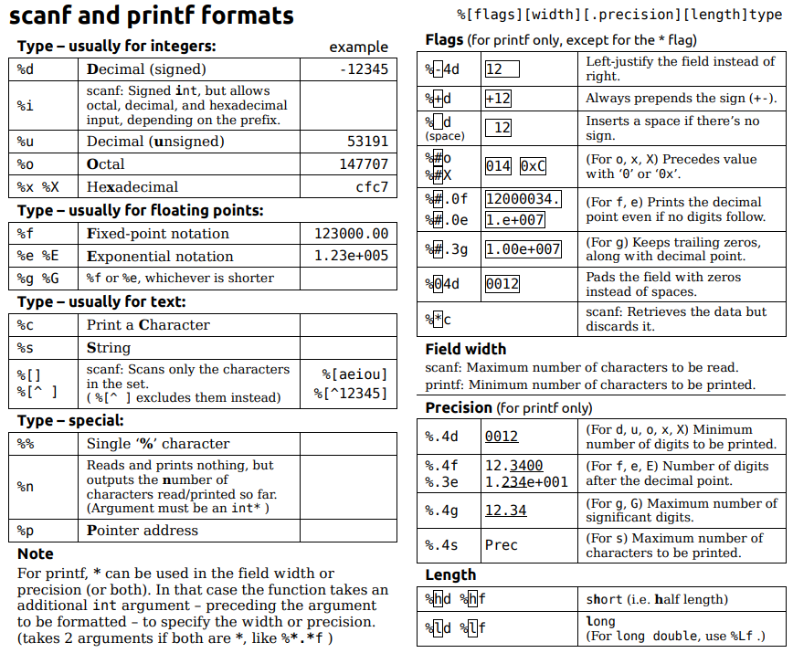
输入输出语句参数

Slide 60

结构化程序设计思想
建筑物需要有良好的结构来抵御外界风险。
同样，一个程序也应该具有良好的结构，易于理解和维护。
引言
结构化程序设计方法 基本思想
结构化程序设计方法(Structured programming method)
自顶向下 (Top-down)
逐步求精 (Progressive refinement)
模块化 (Module)
结构化编码 (Structured coding:three basic structure)
Notes:
1.自顶向下, 逐步求精；
采用分而治之的方法，将一个复杂问题分解为相对简单的一些子问题，然后针对这些子问题进行求解。如果某个子问题仍然是比较复杂的，再进一步分解为子-子问题，直到所有问题都能够求解。
优点：先全局后局部、先整体后细节、先抽象后具体，有助于控制问题的复杂性，利于问题的解决。

Slide 61
伪代码表示的算法结构
伪代码是介于过程步骤的自然语言算法描述，和用实际编程语言描述过程之间的中间体。伪代码的基本结构类似于编程语言的控制结构，但比编程语言规范更自由，允许自然语言的步骤描述。
大括号{}在伪代码中表示注释，而用缩进表示嵌套的关系。
procedure max(a₁, a₂, …., a_{n}: integers)
max := a₁
for i := 2 to n
if max < a_{i} then max := a_{i}
return max{max is the largest element}
结构化程序设计方法 基本思想

Slide 62
程序的结构描述－流程图
流程图的基本元素（ANSI规定）
起止框
读入/出框
判断框
处理框
流程线
连接点
注释框
62

Slide 63
程序的结构描述－N-S流程图
基本结构
p、p1表示的是判断条件；A、B框是操作；
注意：A、B框可以是一个简单的操作（如读入数据或打印打印等），也可以是三种基本结构之一
顺序结构
选择结构
当型循环结构
直到型循环结构

Slide 64
三种基本控制结构
三种控制结构的共同点
只有一个入口
只有一个出口
结构内的每一个部分都有机会被执行到
结构内不存在“死循环”（无终止的循环）
由这三种基本结构顺序组成的算法结构，可以解决任何复杂问题！
Notes:
20世纪60年代末和70年代，有些人不加限制地使用goto语句，使得程序结构难于理解；
能否消除goto语句？ 1966年，G.Jacopini和C.Bohm从理论上证明了：任何程序都可以用顺序结构、条件结构和循环结构表示出来。
结构化程序设计方法： E.W.dijkstra在1969年提出，在当时是一种新的程序设计方法和风格，关注程序结构的好坏，强调程序设计风格和程序结构的规范化，提倡清晰的结构

Slide 65
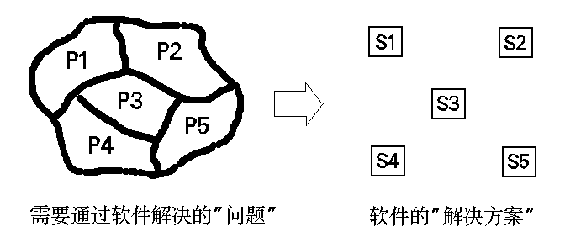
程序概念与设计
引入子程序的目的
1. 程序"复用"，避免在程序中使用重复代码；
2. 结构化程序设计的需要：
自顶向下、逐步细化，将复杂问题分解为相对简单的子问题，这些子问题用子程序实现，从而提高主程序结构的清晰性和易读性。
3.使程序的调试和
维护变得更加容易。

Slide 66
5.3 子程序概念与设计
四. 子程序设计原则
高内聚：功能相对独立和完整；
低耦合：与外界（调用者）的关系尽量松散， 不要太紧密，使其能方便地被重用；
需要合理地设计子程序参数和子程序执行的局部环境 来达到以上目标。
五. 子程序在C语言中的实现机制
C语言中的函数机制

Slide 67
函数定义的常见错误
常见的函数定义错误：
（1）把同一种类型的参数声明为类似于形式f(float x，y)，而不是f(float x，float y)；//f是函数
（2）在函数内部把函数参数再次定义成局部变量是一种语法错误；如：
int sum(int x, int y)
{
int x, y;//与形参同名，错误！
return (x+y);
}
常见的函数调用错误：1)实参个数和形参个数不一致；2)实参类型和形参类型不兼容；3)函数返回值类型和调用语句的赋值变量类型不兼容;

Slide 68
函数参数和函数的值
形式参数和实际参数
形式参数：函数原型中函数名后面括号中的变量名称为“形式参数”(简称“形参”)。
实际参数：函数调用语句中,函数名后面括号中的参数(可以是一个表达式)称为“实际参数”(简称“实参”)。
函数返回值：return语句中的表达式是函数带回的值(称函数返回值)。

Slide 69
返回值类型与函数类型不同的错误示例
# include <stdio.h>
int max(float x, float y);
int main(){
float a,b;
int c;
scanf(“%f%f”, &a, &b);
c = max(a,b);
printf(“Max is %d\n”,c);
}
int max(float x, float y){
float z; /* z为实型变量 */
z = x>y ? x : y ;
return (z);
｝

Slide 70
函数调用的参数传递
子程序参数传递两种方式：按值传递和按引用传递。
按值传递：实参的值被复制并置入被调用子程序的形参中。此方式下不管在被调用子程序中怎样操作并改变形参的值，在主调程序中的实参的值都是安全的未发生变化的。
C语言中所有的调用都是传值调用. 但是指针类型的使用模拟实现了数据引用传递的效果。
实参
实参
按值传递（将实参的值传递给形参）
形参
形参
按值传递

Slide 71
函数原型的设计
float square(float ); /*函数原型*/
（1） C语言的原则（先声明、后使用）；
（2）函数原型的作用：函数原型是对被调用函数的接口声明，它告诉编译器函数返回的数据类型、函数所要接收的参数个数、参数类型和参数顺序，编译器用函数原型校验函数调用是否正确。
例：float square(float ); /*函数原型*/
（3）函数原型一般格式：
返回值类型 函数名(数据类型[ 参数名1][, 数据类型[ 参数名2]…])；注意：参数名可写可不写。

Slide 72
函数原型的位置
（4）函数原型的位置：
1、可以放置在任何函数之外，出现在该函数原型之后的所有函数都可以调用对应的函数；
2、也可以放在某个函数中，此时只有该函数能够调用它；
3、从程序设计风格考虑，最好是将函数原型集中在一起，放在主函数之前。

Slide 73
函数的调用原理－栈区
栈区：先进后出，后进先出。体现了递归函数的反序特性。
一片存放用户数据的内存空间；一端"封"了口（栈底），一端"开"着口(栈顶)；
保存数据：数据只能从顶部（栈顶）进入；
取数据：栈顶的数据先被取出，栈底的数据最后被取出。即数据是"先进后出"。数据的进入和退出均在栈顶进行。
读数据：只能读取
栈顶的数据
栈顶
栈底

Slide 74
函数调用原理：函数栈的函数活动记录
为方便描述函数调用后产生的实例，引入一个术语："函数的活动记录"。函数的活动记录是一段在栈区分配的连续的内存存储区，用以存放函数一次执行所需的数据。
函数调用的启动，要在函数栈区的栈顶创建一个函数活动记录。函数返回，要从函数栈顶将函数的活动记录释放。
被调用函数中的数据
现场信息，用于调用结束能正确返回

Slide 75
数据结构的三要素
数据结构的三要素：
数据模型：数据类型、数据个数、数据之间的关系。
整数、小数、字符编码;
线性表、树、图。
数据的存储方式
连续存储，随机存储；
数据的操作算法
查找、增加、修改、删除...

Slide 76
线性表
线性表是具有相同数据类型的n(n>=0)个数据元素的有限序列，通常记为：（a₁，a₂，… a_{i-1}，a_{i}，a_{i+1}，… a_{n}）
其中n为表长，n＝0时称为空表。
线性表数据元素之间为线性关系，即任意两个元素之间都可比较大小。
线性表有两种存储结构：连续（顺序表）、随机（链表）。
线性表的算法可归纳一些基本操作，如：
创建与更新：增加、删除表中的元素；
检索：查找表中的某个元素；
排序：按照元素值的某种排序规则对线性表中的元素进行重新排列。

Slide 77
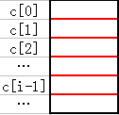
数组是连续存储的线性表
数组必须一次性整体定义，预先确定数据类型和元素最大个数，因为要占用一组连续的存储单元。
定义 元素类型名 数组名[整型常量表达式];
例： int c[100];
低地址
高地址
每个数据元素占用的字节数,就是基类型的字节数

Slide 78
数组的访问与操作
数组必须逐个元素访问（操作）
注意：第一个元素的序号为0。
数组元素操作，按数组名[下标]读取或赋值。
C语言中可利用声明语句对数组元素的值进行初始化:
元素类型名 数组名[整型表达式]={值，值……值}；
数组名作为函数的参数时，传递的是数组的首地址（第一个元素的地址）。使得被调用函数能够访问、操作原数组！

Slide 79
指针~概念与含义
变量的访问：间接访问─在变量作用域之外,可以通过指针(pointer)来访问.
Ｃ程序的指针变量，用来存放所指变量的内存起始地址。
指针的类型前缀是*, 语法：数据类型 * 指针变量名；
指针的间接访问运算符是*，表达式 (*指针变量名)代表指针指向的数据变量。

Slide 80
/*在子函数中交换主调函数的两个变量*/
void swap(int * p1, int * p2){
int temp；
temp=*p1;
*p1=*p2;
*p2=temp;
}

Slide 81
库函数提供动态地开辟和释放存储单元的
有关函数：
malloc函数
其函数原型为void *malloc(unsigned int size);其
作用是在内存的动态存储区中分配一个长度为size的连续空间。此函数的值（即“返回值”）是一个指向分配域起始地址的指针（类型为void）。如果此函数未能成功地执行（例如内存空间不足），则返回空指针(NULL)。
(2) free函数
其函数原型为void free（void *p）;其作用是释放由ｐ指向的内存区，使这部分内存区能被其他变量使用。

Slide 82
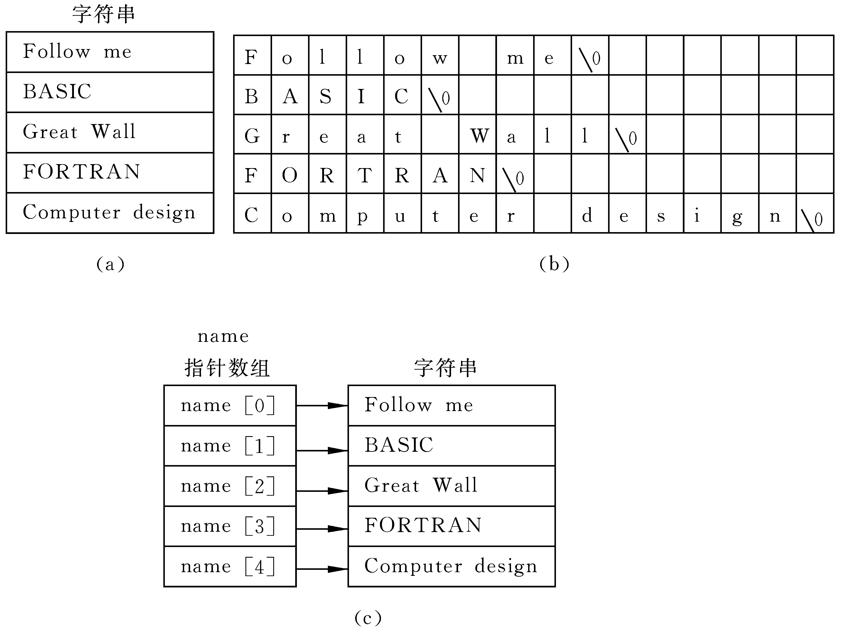

Slide 83
字符串排序
void strSort(char * name[], int n){
char * pt;
int i, j, min;
/*使用选择排序, 外循环每循环一次,确定a[i]的值*/
for(i=0; i<n-1; i++){
min=i;
for(j=i+1; j<n; j++)
if(strcmp(name[min], name[j])>0)
min=j;
if(min!=i){
pt= name[min];
name[min]= name[i];
name[i]=pt;
}
}
}

Slide 84
84

